Slide 1
勞基法實務與探討-工時篇
講師 : 陳惠玟 Lisa Chen

Slide 2

陳惠玟 Lisa Chen
學歷
  東海大學EMBA 碩士
  中國文化大學勞工研究所碩士
  實踐家專社會工作科
工作經歷
  信瑞企管顧問有限公司 講師
  智璞管理顧問有限公司 總監
  勞動力發展署3C核心職能 講師
  勞動力發展署TTQS 顧問
  修平科技大學人資系 兼任講師
  台灣櫻花公司 人資部資深經理
  美商史丹利七和公司 人資部經理
  愛買吉安公司 行政經理
  全國電子台中分公司 人事課長
  中國廣播公司 記者

Slide 3




１０５年１２月以來的修訂重點
工時規範
變形工時
換班休息
一例一休
特別休假
刪7天假
休息日加班費計算
申訴與罰則

Slide 4

Part 1 正常工時篇

Slide 5
每日暨每週之工作時數 1/2
（第30條）
勞工正常工作時間，每日不得超過八小時，每週不得超過四十小時。
雇主應置備勞工出勤紀錄，並保存五年。
前項出勤紀錄，應逐日記載勞工出勤情形至分鐘為止。勞工向雇主申請其出勤紀錄副本或影本時，雇主不得拒絕。
雇主不得以第一項正常工作時間之修正，作為減少勞工工資之事由。
第一項至第三項及第三十條之一之正常工作時間，雇主得視勞工照顧家庭成員需要，允許勞工於不變更每日正常工作時數下，在一小時範圍內，彈性調整工作開始及終止之時間。

Slide 6
每日暨每週之工作時數 2/2
勞基法執行細則
第 17 條 : 本法第三十條所稱正常工作時間跨越二曆日者，其工作時間應合併計算。
第 18 條 : 勞工因出差或其他原因於事業場所外從事工作致不易計算工作時間者，以平時之工作時間為其工作時間。但其實際工作時間經證明者，不在此限。
第 19 條 : 勞工於同一事業單位或同一雇主所屬不同事業場所工作時，應將在各該場所之工作時間合併計算，並加計往來於事業場所間所必要之交通時間。

Slide 7
第 34 條
勞工工作採輪班制者，其工作班次，每週更換一次。但經勞工同意者不在此限。
依前項更換班次時，至少應有連續十一小時之休息時間。但因工作特性或特殊原因，經中央目的事業主管機關商請中央主管機關公告者，得變更休息時間不少於連續八小時。
雇主依前項但書規定變更休息時間者，應經工會同意，如事業單位無工會者，經勞資會議同意後，始得為之。雇主僱用勞工人數在三十人以上者，應報當地主管機關備查。

Slide 8
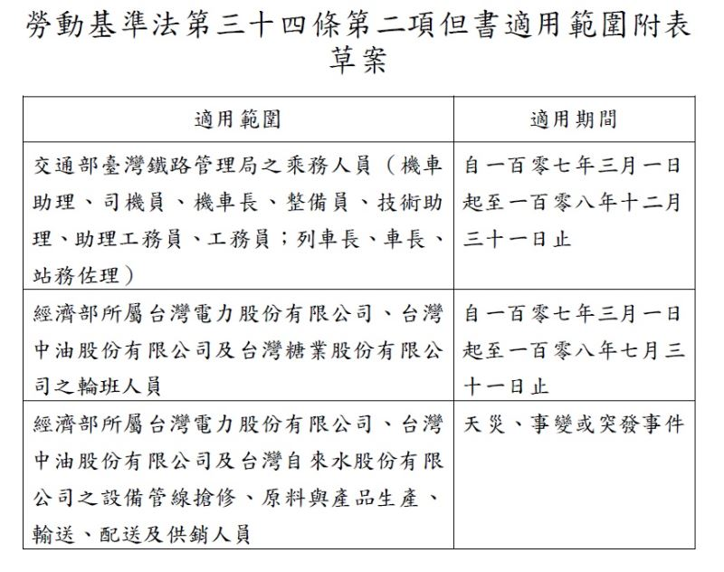
輪班間隔原則上為11小時，例外情況下則可間隔8小時。

Slide 9
休息時間~ 第35條
勞工繼續工作四小時，至少應有三十分鐘之休息。但實行輪班制或其工作有連續性或緊急性者，雇主得在工作時間內，另行調配其休息時間。

Slide 10
第 84-1 條 工作者
經中央主管機關核定公告之下列工作者，得由勞雇雙方另行約定，工作時間、例假、休假、女性夜間工作，並報請當地主管機關核備，不受第三十條、第三十二條、第三十六條、第三十七條、第四十九條規定之限制。
一、監督、管理人員或責任制專業人員。
二、監視性或間歇性之工作。
三、其他性質特殊之工作。
前項約定應以書面為之，並應參考本法所定之基準且不得損及勞工之健康及福祉。

Slide 11
84-1 工作者說明
勞基法執行細則 第 50-1 條
本法第八十四條之一第一項第一款、第二款所稱監督、管理人員、責任制專業人員、監視性或間歇性工作，依左列規定：
監督、管理人員：係指受雇主僱用，負責事業之經營及管理工作，並對一般勞工之受僱、解僱或勞動條件具有決定權力之主管級人員。
責任制專業人員：係指以專門知識或技術完成一定任務並負責其成敗之工作者。
監視性工作：係指於一定場所以監視為主之工作。
間歇性工作：係指工作本身以間歇性之方式進行者。

Slide 12
狀況題
大雄是台中公司的業務員, 雖說是業務但是也要兼著送貨, 所以大雄大部分的時間都是開車在外忙碌.
這一天送貨到南投補里的客戶, 沒想到這個客人真多話, 說著說著到了下午6:30才放人, 可是還有一些貨物必須送到草屯給另一客人, 大概要到晚上8點才能告一段落, 心想著明天該如何跟主管解釋, 還有加班費該如何計算?

Slide 13
勞工在事業場所外工作工時計算
勞動基準法執行細則 第 18 條
勞工因出差或其他原因於事業場所外從事工作致不易計算工作時間者，以平時之工作時間為其工作時間。但其實際工作時間經證明者，不在此限。

Slide 14
「勞工在事業場所外工作時間指導原則」
(民國104年5月公告生效)
適用對象 : 新聞媒體工作者、電傳勞動工作者、外勤業務員及汽車駕駛在外工作者
適用狀況：由於在外工作者工作性質特殊，雇主常以通訊軟體或電話等交付工作，該等工作者常有工作時間過長、工作時間認定不易及出勤情形記載等問題
  為明確勞雇雙方權益，明訂勞資雙方應將工時、休息時間、延長工時等有關事項，以書面勞動契約約定並訂入工作規則。
  由於在外工作勞工之休息時間及工作時間分際模糊，明定雇主仍應依法給予勞工休息時間。

Slide 15
在外工作者延長工時
雇主要求延長工時 ：
  雇主使勞工延長工時者，應記載交付工作之起始時間。勞工可自行記錄工作起迄時間，輔以通訊紀錄等送交雇主補登。
勞工認為有延長工時必要
  勞工於正常工時將結束時，認應繼續工作始能完成交付工作者，於完成工作後透過雙方約定方式回報雇主記載之。另明訂勞雇雙方得事先約定一定延長工時時數內，免除勞工回報延長工時及徵得雇主同意之程序。

Slide 16
在外工作者簽到方式
明定記錄在外工作勞工工時方式，非以簽到簿或出勤卡為限，如行車紀錄器、GPS紀錄器、手機打卡、網路回報、客戶簽單、通訊軟體、發稿紀錄、駛車憑單（派車單）及其他可供稽核出勤紀錄之工具。雇主於接受勞動檢查時，應提出書面紀錄。

Slide 17
變形工時
二周變形
第30條
將二週內二日之正常工作時數，分配於其他工作日。
四周變形
第30-1條
四週內正常工作時數分配於其他工作日之時數
八周變形
第30條
將八週內之正常工作時數加以分配。

Slide 18
二周變形
第30條 :前項正常工作時間，雇主經工會同意，如事業單位無工會者，經勞資會議同意後，得將其二週內二日之正常工作時數，分配於其他工作日。其分配於其他工作日之時數，每日不得超過二小時。但每週工作總時數不得超過四十八小時。
第36條： 第三十條第二項規定變更正常工作時間者，勞工每七日中至少應有一日之例假，每二週內之例假及休息日至少應有四日。

Slide 19
二周變形工時
調整前
周一 | 周二 | 周三 | 周四 | 周五 | 周六 | 周日
8 | 8 | 8 | 8 | 8 | 休息日 | 例假日
8 | 8 | 8 | 8 | 8 | 休息日 | 例假日
②
②
②
②
調整後
周一 | 周二 | 周三 | 周四 | 周五 | 周六 | 周日
10 | 10 | 10 | 10 | 休 | 休息日 | 例假日
10 | 10 | 10 | 10 | 休 | 休息日 | 例假日

Slide 20
八周變形
第30條 : 第一項正常工作時間，雇主經工會同意，如事業單位無工會者，經勞資會議同意後，得將八週內之正常工作時數加以分配。但每日正常工作時間不得超過八小時，每週工作總時數不得超過四十八小時。
第36條：依第三十條第三項規定變更正常工作時間者，勞工每七日中至少應有一日之例假，每八週內之例假及休息日至少應有十六日。

Slide 21
八周變形工時
調整後
調整前
一 | 二 | 三 | 四 | 五 | 六 | 日
8 | 8 | 8 | 8 | 8 | 休 | 例
8 | 8 | 8 | 8 | 8 | 休 | 例
8 | 8 | 8 | 8 | 8 | 休 | 例
8 | 8 | 8 | 8 | 8 | 休 | 例
8 | 8 | 8 | 8 | 8 | 休 | 例
8 | 8 | 8 | 8 | 8 | 休 | 例
8 | 8 | 8 | 8 | 8 | 休 | 例
8 | 8 | 8 | 8 | 8 | 休 | 例
一 | 二 | 三 | 四 | 五 | 六 | 日
8 | 8 | 例 | 8 | 8 | 8 | 8
8 | 8 | 例 | 休 | 休 | 8 | 8
休 | 休 | 例 | 8 | 8 | 8 | 8
8 | 8 | 例 | 8 | 8 | 8 | 8
8 | 8 | 例 | 休 | 休 | 8 | 8
8 | 8 | 例 | 8 | 8 | 8 | 8
8 | 8 | 例 | 8 | 8 | 8 | 8
休 | 休 | 例 | 8 | 8 | 8 | 8

Slide 22
四周變形工時~ 第30條之1條
中央主管機關指定之行業，雇主經工會同意，如事業單位無工會者，經勞資會議同意後，其工作時間得依下列原則變更：
四週內正常工作時數分配於其他工作日之時數，每日不得超過二小時，不受前條第二項至第四項規定之限制。
當日正常工作時間達十小時者，其延長之工作時間不得超過二小時。
女性勞工，除妊娠或哺乳期間者外，於夜間工作，不受第四十九條第一項之限制。但雇主應提供必要之安全衛生設施。
本法第三條修正前已適用本法之行業，除農、林、漁、牧業外，不適用前項規定
第36條 : 依第三十條之一規定變更正常工作時間者，勞工每二週內至少應有二日之例假，每四週內之例假及休息日至少應有八日。

Slide 23
4變形工時的實施要件
行業為勞動部公告適用行業
雇主須與工會/勞資會議或過半勞工協商同意
必須事先安排工作輪班表

Slide 24
四周變形工時-例假調整
調整前
調整後
周別 | 一 | 二 | 三 | 四 | 五 | 六 | 日
第一周 | 8 | 8 | 8 | 8 | 8 | 休 | 例
第二周 | 8 | 8 | 8 | 8 | 8 | 休 | 例
第三周 | 8 | 8 | 8 | 8 | 8 | 休 | 例
第四周 | 8 | 8 | 8 | 8 | 8 | 休 | 例
一 | 二 | 三 | 四 | 五 | 六 | 日
8 | 8 | 休 | 8 | 8 | 8 | 例
8 | 8 | 8 | 8 | 8 | 8 | 例
8 | 8 | 休 | 8 | 8 | 8 | 例
8 | 8 | 8 | 8 | 休 | 休 | 例

Slide 25
四周變形工時-工時調整
調整前
調整後
周別 | 一 | 二 | 三 | 四 | 五 | 六 | 日
第一周 | 8 | 8 | 8 | 8 | 8 | 休 | 例
第二周 | 8 | 8 | 8 | 8 | 8 | 休 | 例
第三周 | 8 | 8 | 8 | 8 | 8 | 休 | 例
第四周 | 8 | 8 | 8 | 8 | 8 | 休 | 例
一 | 二 | 三 | 四 | 五 | 六 | 日
10 | 10 | 10 | 10 | 10 | 休 | 例
10 | 10 | 10 | 10 | 10 | 休 | 例
10 | 10 | 10 | 10 | 10 | 休 | 例
10 | 休 | 休 | 休 | 休 | 休 | 例
②
②
②
②

Slide 26
四週變型工時的運用
指企業可以將四周160小時的工時，合理分配在工作天
目前常見方式 :
  長短班 : 指每天工時不一致, 以6~10小時為範圍/早晚班
  中間空班(兩頭班)~餐飲業
  固定時數 8小時 /早晚班安排
  固定時數 10小時 /輪班
  部分工時人員配合

Slide 27
練習題 : 某超市排班
某超市的營業時間上午九點到晚間九點, 該超市共有4名正職員工, 請問這間超市六月份的值班表應該如何安排?

Slide 28
動動腦時間: 排班 (超市營業時間9AM-9PM)
日期 | 3/4 | 3/5 | 3/6 | 3/7 | 3/8 | 3/9 | 3/10 | 正常工時 | 加班時數
星期 | 六 | 日 | 一 | 二 | 三 | 四 | 五
蔡依林
張惠妹
周杰倫
林依晨
日期 | 3/11 | 3/12 | 3/13 | 3/14 | 3/15 | 3/16 | 3/17 | 正常工時 | 加班時數
星期 | 六 | 日 | 一 | 二 | 三 | 四 | 五
蔡依林
張惠妹
周杰倫
林依晨
日期 | 3/18 | 3/19 | 3/20 | 3/21 | 3/22 | 3/23 | 3/24 | 正常工時 | 加班時數
星期 | 六 | 日 | 一 | 二 | 三 | 四 | 五
蔡依林
張惠妹
周杰倫
林依晨
日期 | 3/25 | 3/26 | 3/27 | 3/28 | 3/29 | 3/30 | 3/31 | 正常工時 | 加班時數
星期 | 六 | 日 | 一 | 二 | 三 | 四 | 五
蔡依林
張惠妹
周杰倫
林依晨

Slide 29
運用四周變形工時 1
上班時間 : 上午9點-晚上9點
早班: 9-18點,晚班: 12-21點 ; 休1H, 工時8小時
全班: 9-21點, 休2次, 正常工時8小時+2小時加班
四周放假8天=例假4天+休息4天
排班原則
先告知當月排休天數
每周休2天, 2個全班+3個早晚班
排休(班)-可自排或主管排
檢查人力: 周末每天至少3人, 平日2人

Slide 30
運用四周變形工時 2
上班時間 : 上午9點-晚上9點
休息兩次, 每次一小時
正常工時10小時X16天
四周放假12天=例假4天+休息4天+空班日4天
排班原則
先告知當月排休天數
排休(班)-可自排或主管排
檢查人力: 周末每天至少3人, 平日2人

Slide 31

Part 2 加班篇

Slide 32
狀況題
阿芳是一家農產品生產製造公司的員工，公司主要生產有機醬油與味增，為了推廣公司的產品，老闆說將加強行銷推廣活動，因此每逢假日，公司的員工必須輪班支援行銷活動，請問阿芳在上個周六支援公司活動，阿芳可以補休嗎? 公司應該如何安排比較洽當?

Slide 33
加班種類
平日加班
例假日加班
休假特休加班
休息日加班

Slide 34
平日加班時數~第32條
雇主有使勞工在正常工作時間以外工作之必要者，雇主經工會同意，如事業單位無工會者，經勞資會議同意後，得將工作時間延長之。
前項雇主延長勞工之工作時間連同正常工作時間，一日不得超過十二小時；延長之工作時間，一個月不得超過四十六小時，但雇主經工會同意，如事業單位無工會者，經勞資會議同意後，延長之工作時間，一個月不得超過五十四小時，每三個月不得超過一百三十八小時。
雇主僱用勞工人數在三十人以上，依前項但書規定延長勞工工作時間者，應報當地主管機關備查。
因天災、事變或突發事件，雇主有使勞工在正常工作時間以外工作之必要者，得將工作時間延長之。但應於延長開始後二十四小時內通知工會；無工會組織者，應報當地主管機關備查。延長之工作時間，雇主應於事後補給勞工以適當之休息。

Slide 35
每三個月不得超過一百三十八小時
1 | 2 | 3 | 4 | 5 | 6 | 7 | 8 | 9 | 10 | 11 | 12
54H
54H
30H
46X3=138小時

Slide 36
平日加班&休息日~加班費計算(第24條)
雇主延長勞工工作時間者，其延長工作時間之工資，依下列標準加給：
延長工作時間在二小時以內者，按平日每小時工資額加給三分之一以上。
再延長工作時間在二小時以內者，按平日每小時工資額加給三分之二以上。
雇主使勞工於第三十六條所定休息日工作，工作時間在二小時以內者，其工資按平日每小時工資額另再加給一又三分之一以上；工作二小時後再繼續工作者，按平日每小時工資額另再加給一又三分之二以上。

Slide 37
狀況題
員工某甲, 答應主管在休息日到廠加班, 某甲到8點到廠, 工作2小時候, 家中打電話來告知小孩發高燒, 某甲匆匆請假回家, 請問該休息日, 某甲的工資如何計算? 某甲的月薪30,000元

Slide 38
例假日加班與工資~第39條
第三十六條所定之例假(7天休1天)、第三十七條所定之休假及第三十八條所定之特別休假，工資應由雇主照給。雇主經徵得勞工同意於休假日工作者，工資應加倍發給。因季節性關係有趕工必要，經勞工或工會同意照常工作者，亦同。

Slide 39
天災事變加班~第32 & 40條
因天災、事變或突發事件，雇主有使勞工在正常工作時間以外工作之必要者，得將工作時間延長之。
但應於延長開始後二十四小時內通知工會；無工會組織者，應報當地主管機關備查。延長之工作時間，雇主應於事後補給勞工以適當之休息。
停止假期之工資，應加倍發給，並應於事後補假休息

Slide 40
加班後除了領加班費, 也可以補修~第32-1條
雇主依第三十二條第一項及第二項規定使勞工延長工作時間，或使勞工於第三十六條所定休息日工作後，依勞工意願選擇補休並經雇主同意者，應依勞工工作之時數計算補休時數。
前項之補休，其補休期限由勞雇雙方協商；補休期限屆期或契約終止未補休之時數，應依延長工作時間或休息日工作當日之工資計算標準發給工資；未發給工資者，依違反第二十四條規定論處。

Slide 41
勞雇雙方如何進行補休
雇主不可以片面要求勞工只能補休，或是在還沒加班之前，一次性的向後拋棄加班費的請求權。
補休方式：依勞工延長工作時間或休息日工作事實發生時間先後順序補休。
補休期限：原則上由勞雇雙方自行協商約定，惟為避免補休期限無所限制，並利勞雇雙方遵循，已於施行細則明定以勞雇雙方特別休假約定年度之末日，作為最終補休期限。
勞工如果未能補休完畢，雇主仍然應依延長工作時間或休息日工作當日之工資計算標準發給工資。
  所謂「工資計算標準」，係指以延長工作時間或休息日當日，勞雇雙方原所約定不低於勞動基準法規定之平日每小時工資額及延長工時乘數計算之。（平日延長工作時間者，前兩小時加給1/3，再延長兩個小時加給2/3；休息日出勤者，前2小時另再加給1又1/3，第3至8小時另再加給1又2/3，第9至12小時另再加給2又2/3）。

Slide 42
加班
(解釋函)
1.『經工會或勞工同意』釋義
2.平日加班時數&例假日加班時數計算
5. 加班補休
3. 勞工可否拒絕加班
4.勞工『自動加班』的判例
6. 值班(夜)規範
7. 延長工時 & 教育訓練

Slide 43
勞動基準法第32條所稱『經工會或勞工同意』疑義
(行政院勞工委員會八十一年十一月十四日台勞動二字第三八九七四號函)
查勞動基準法第三十二條所稱『經工會或勞工同意』之疑義，前經本會台七十九勞動二字第一二九七三號函釋在案，工會如同意，但勞工因健康或其他正當理由不能延長工時者，依勞動基準法第四十二條規定，雇主仍不得強制其工作
(行政院勞工委員會八十七年五月二十一日台勞動二字第○一○○號函)
查勞動基準法第三十條所稱『經工會或勞工同意』，本會曾以八十七年三月七日台勞動二字第○○八五二三號函釋由工會或勞工半數以上同意，均無不可，但非謂工會不同意勞工即不得同意，且工會同意與否，應以勞工意願為準。至於勞動基準法第三十二條所稱『經工會或勞工同意』，雖與第三十條所稱『經工會或勞工半數以上同意』所不同，惟其意涵與上開本會函釋尚無不同。

Slide 44
勞工於休假日工作者，工作時數不包括在每月延長工時總額內
(內政部七十三年十一月廿九日台內勞字第二七四三三四號函)
關於勞動基準法第三十九條規定『雇主經徵得勞工同意於休假日工作者，工資應加倍發給』。所稱『休假日』，僅指該法第三十七條所定之休假及第三十八條所定之特別休假而言。至其休假日工作時數，可不包括在同法第三十二條每月延長工作總時數限額內(也就是46小時加班時數)。

Slide 45
每月加班時數上限46小時的範圍
第 20-1 條
本法所定雇主延長勞工工作之時間如下：
每日工作時間超過八小時或每週工作總時數超過四十小時之部分。但依本法第三十條第二項、第三項或第三十條之一第一項第一款變更工作時間者，為超過變更後工作時間之部分。
勞工於本法第三十六條所定休息日工作之時間

Slide 46
每月加班時數上限46小時的範圍

Slide 47
勞工因健康或其他正當理由，不能接受正常工作時間以外之工作者，雇主不得強制其工作
勞工如果告訴你無法加班的原因是『陪女朋友看電影』可以構成開除原由嗎?
第42條（不得強制正常工作時間以外之工作情形）
管理上的因應之道

Slide 48
員工『自動』加班未給加班費，違法???
(台北地方法院95年度簡字第987號判決)
華○公司經勞動勞動檢查處95年5月8日勞動檢查, 發現陳姓&孫姓兩名員工分別在3月/4月加班4小時/28小時, 且均未依法給加班費, 違反勞基法規定。該公司聲稱兩名員工在下班後滯留公司是自發性, 並非公司要求, 因此這兩名員工加班未給加班費
雖該公司聲稱兩名員工在下班後滯留公司是自發性, 並非公司要求, 惟查兩名員工加班未給加班費, 是因為公司營運虧損為節省成本而未申報加班, 公司因而未發給加班費
公司為法人對勞動法規定應知之甚詳, 本應切實遵守, 所稱未要求兩名員工加班, 總然署實, 亦無解其違章事實之成立

Slide 49
工作規則&勞動契約說明加班申請, 員工主張加班費敗訴
加班議題
某勞工主張，其在職期間於假日或平日加班時，公司未給與加班費; 另外,公司也經常利用下班假日舉辦會議或上課，也未給付加班費，認為公司已違反勞動契約&勞工法令，請求得依勞基法終止勞動契約，並請求資遣費與未給付之加班費
(台灣高等法院九十五年度勞上易字第八十二號判決)
  為求經營之效率，有必要將勞動條件及服務規律的契約內容予以統一化、定型化之方式來處置，工作規則即係雇主為了實現企業營利之目的，對於所僱用之勞工，制定統一之勞動條件及服務規律以維持企業內部秩序。被上訴人(公司) 訂立之考勤辦法包含員工上下班作息時間及加班申請等規定。
  上訴人(勞工)雖主張被上訴人未告知考勤辦法規定云云，然查被上訴人於辦公室電腦內公布考勤辦法一節，公司古亭所所長高○樺於原審到場證稱考勤辦法在員工進入公司時均會告知
  主張被上訴人未給付報酬、違反勞工法令、勞動契約云云，均無足採。

Slide 50
雇主強制勞工於下班後參加與業務頗具關連性之教育訓練，勞工可否請領延時工資
(行政院勞工委員會八十一年一月六日台勞動二字第三三八六六號函)
雇主強制勞工參加與業務頗具關連性之教育訓練，其訓練時間應計入工作時間。
惟因訓練時間之勞務給付情況與一般工作時間不同，其給與可由勞雇雙方另予議定。又訓練時間與工作時間合計如逾勞動基準法所訂正常工時，應依同法第二十四條規定計給勞工延長工時工資。

Slide 51
事業單位實施勞工值日(夜)應行注意事項
(內政部七十四年十二月五日台內勞字第三五七九七二號函)
本注意事項所稱值日(夜)，係指勞工應事業單位要求，於工作時間以外，從事非勞動契約約定之工作，如收轉急要文件、接聽電話、巡察事業場所及緊急事故之通知、之通知、聯繫或處理等工作而言。
事業單位為因應其業務需要，經徵求勞工之同意，得要求勞工值日(夜)。
前項之要求，得經由團體協約、或勞資會議決定或規定於工作規則。規定於工作規則者，應檢附該事業單位工會或勞工半數以上之同意書
事業單位應充分考慮勞工年齡、體能及處事能力等安排值日(夜)事宜。
事業單位不得使童工從事值日(夜)、女工從事值夜

Slide 52
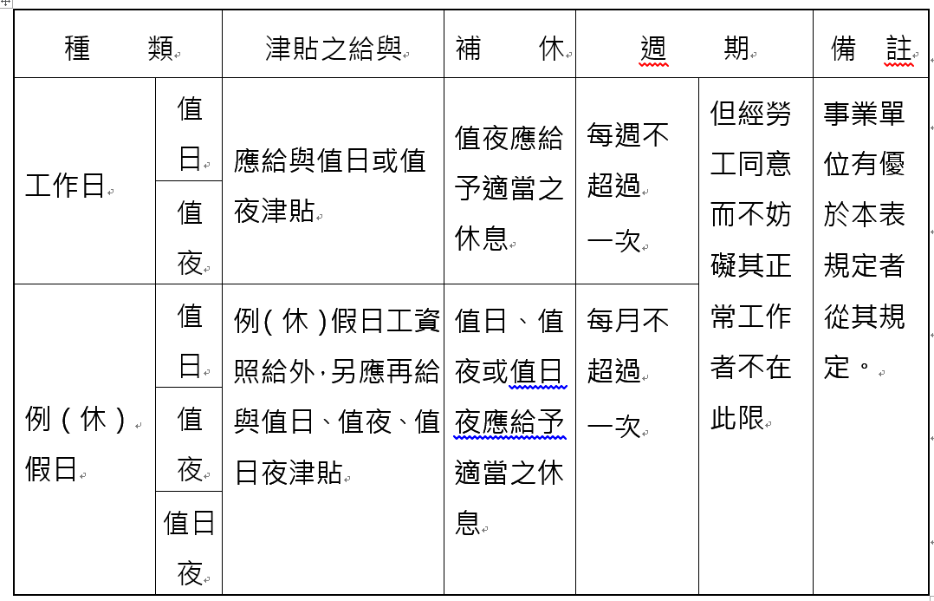
值日(夜)之報酬、補休及週期規定

Slide 53
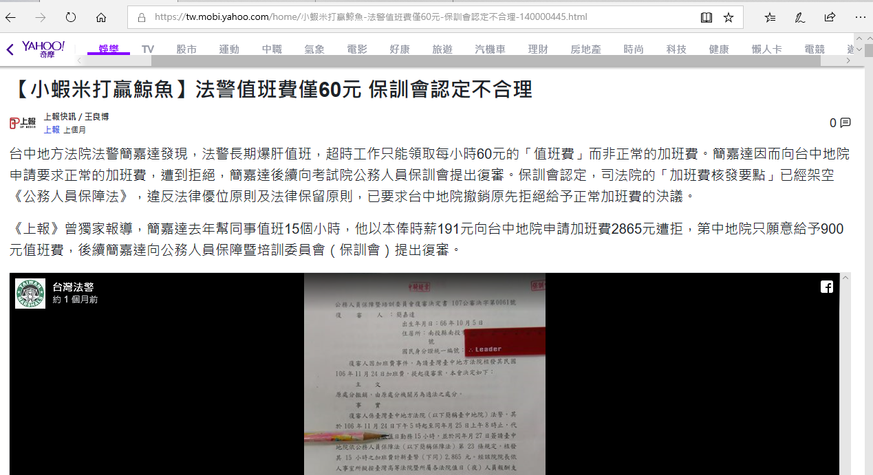
法警告法院~值班津貼太少了

Slide 54
天然災害發生時(後)勞工之出勤管理及工資給付處理原則
(行政院勞工委員會八十年七月十二日台勞動二字第一七五六四號函)
事業單位勞工於天然災害發生時(後)之出勤管理及工資給付事宜，依下列原則處理：
天然災害發生時(後)，事業單位之勞工在何種狀況下得停止工作，宜由勞雇雙方事先訂於勞動契約、團體協約或工作規則之中，以求明確；明訂時可參照行政院頒『天然災害發生時停止辦公及上課作業要點』之規定。如事前並無約定，可參照前開要點及企業慣例，由勞雇雙方協商辦理。
天然災害發生時(後)，勞工如確因災害而未出勤，雇主不得視為曠工，或強迫以事假處理，惟亦可不發工資；勞工如到工時，是否加給工資，可由雇主斟酌情形辦理

Slide 55
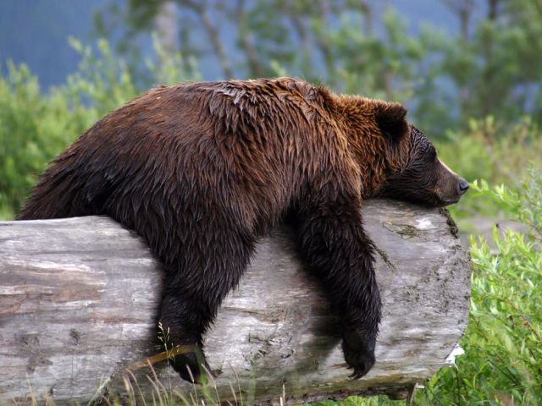
Part 3 例休特假篇
Thanks God.
It’s Friday.

Slide 56
例假~第36條
勞工每七日中至少應有一日之休息，作為例假。
雇主使勞工於休息日工作之時間，計入第三十二條第二項(每月加班上限46H)所定延長工作時間總數。但因天災、事變或突發事件，雇主有使勞工於休息日工作之必要者，其工作時數不受第三十二條第二項規定之限制。
經中央目的事業主管機關同意，且經中央主管機關指定之行業，雇主得將第一項、第二項第一款及第二款所定之例假，於每七日之週期內調整之。
前項所定例假之調整，應經工會同意，如事業單位無工會者，經勞資會議同意後，始得為之。雇主僱用勞工人數在三十人以上者，應報當地主管機關備查。

Slide 57
執行細則 第 22-3 條 : 本法第三十六條第一項、第二項第一款及第二款所定之例假，以每七日為一週期，依曆計算。雇主除依同條第四項及第五項規定調整者外，不得使勞工連續工作逾六日。

Slide 58
公司可以每個人的例假日、休息日都不同嗎? 還是要排同一天?
(1)內政部六十七年九月二十九日臺內勞字第八一○六八四號函
工廠法所謂凡工人每七日中應有一日之休息並不限於星期日，對於營建施工期間從事不能間歇工作之工人，可採每週、每日輪流休息方式辦理。
(2)行政院勞工委員會八十二年七月二十四日臺(八十二)勞動二字第三九八○五號函
查勞動基準法第三十六條規定，勞工每七日中至少應有一日之休息，作為例假。並未限定工作場所全體勞工皆應於同一日休息。故雇主可採輪流安排勞工例假之方式以維持業務正常運作。

Slide 59
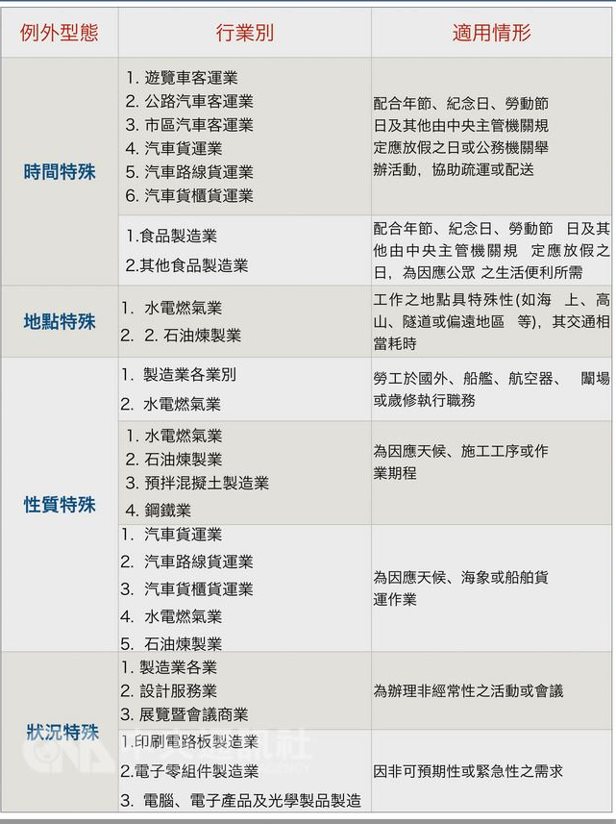
七休一鬆綁工作樣態

Slide 60
事業單位如欲調整勞工例假，使勞工的例假於每7日之週期內調整(即可使勞工連續工作逾6日，最長達12日)，應踐行如何的程序?
事業單位所營事業經中央目的事業主管機關同意並屬經勞動部指定之行業
事業單位經過工會或勞資會議同意後，得將勞工例假於每7日之週期內調整(即可使勞工連續工作逾6日，最長達12日)。
另僱用勞工人數30人以上的事業單位，於工會或勞資會議同意程序後，尚應報當地主管機關備查的程序
如涉及個別勞工勞動契約之變更，仍應徵得個別勞工同意

Slide 61
七休一調整~最多工作12日
調整前
周一 | 周二 | 周三 | 周四 | 周五 | 周六 | 周日
8 | 8 | 8 | 8 | 8 | 休息日 | 例假日
8 | 8 | 8 | 8 | 8 | 休息日 | 例假日
調整後
周一 | 周二 | 周三 | 周四 | 周五 | 周六 | 周日
8 | 8 | 8 | 8 | 8 | 8 | 8
8 | 8 | 8 | 8 (休息日加班) | 8 (休息日加班) | 例假日 | 例假日

Slide 62
例假: 第37條
內政部所定應放假之紀念日、節日、勞動節及其他中央主管機關指定應放假之日，均應休假。中華民國一百零五年十二月六日修正之前項規定，自一百零六年一月一日施行。

Slide 63
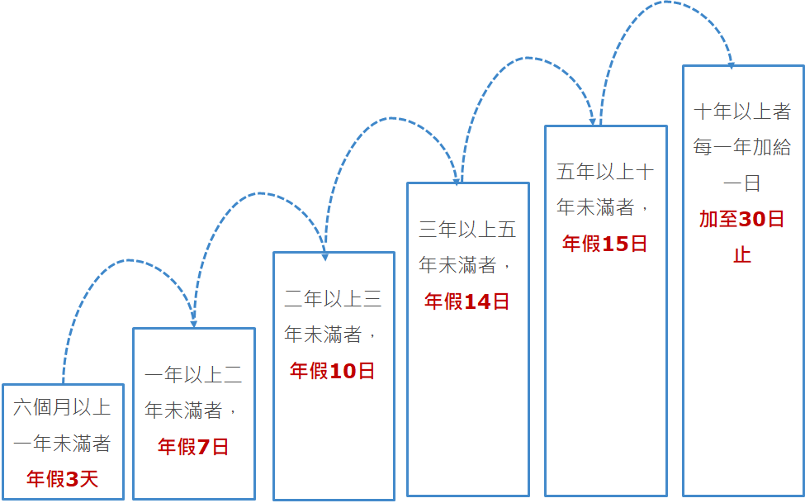
特別休假~ 第38條
勞工在同一雇主或事業單位，繼續工作滿一定期間者，應依下列規定給予特別休假：
六個月以上一年未滿者，三日。
一年以上二年未滿者，七日。
二年以上三年未滿者，十日。
三年以上五年未滿者，每年十四日。
五年以上十年未滿者，每年十五日。
十年以上者，每一年加給一日，加至三十日為止。

Slide 64
特別休假未完 雇主應發給工資
勞基法第38條
雇主應於勞工符合第一項所定之特別休假條件時，告知勞工依前二項規定排定特別休假。
勞工之特別休假，因年度終結或契約終止而未休之日數，雇主應發給工資。
但年度終結未休之日數，經勞雇雙方協商遞延至次一年度實施者，於次一年度終結或契約終止仍未休之日數，雇主應發給工資。雇主應將勞工每年特別休假之期日及未休之日數所發給之工資數額，記載於第二十三條所定之勞工工資清冊，並每年定期將其內容以書面通知勞工。
勞工依本條主張權利時，雇主如認為其權利不存在，應負舉證責任

Slide 65
特休未休完發給工資之基準~執行細則24-1條
按勞工未休畢之特別休假日數，乘以其一日工資計發。
前目所定一日工資，為勞工之特別休假於年度終結或契約終止前一 日之正常工作時間所得之工資。其為計月者，為年度終結或契約終止前最近一個月正常工作時間所得之工資除以三十所得之金額。
勞雇雙方依本法第三十八條第四項但書規定協商遞延至次一年度實施者，按原特別休假年度終結時應發給工資之基準計發。

Slide 66
未休假工資發給期限
年度終結：於契約約定之工資給付日發給或於年度終結後三十日內發給。
契約終止：依第九條規定發給。
勞雇雙方依本法第三十八條第四項但書規定協商遞延至次一年度實施者，其遞延之日數，於次一年度請休特別休假時，優先扣除。

Slide 67
例假
(解釋函)
1.例假處理原則
2.例假出勤規範
5.勞動節適逢假日補休一天
3.例假日出勤教育訓練,加班費計算原則
4.例假日同意出勤, 卻未到勤

Slide 68
勞工例假日出勤規範
(行政院勞工委員會七十六年九月廿五日台勞動字第一七四二號函)
(勞委會民國90年[89台勞動二字第0055954號] & 民國98年[勞動2第0980088616號]解釋令都有相同解釋)
勞動基準法第三十六條規定：『勞工每七日中至少應有一日之休息，作為例假』，此項例假依該法規定，事業單位如非因同法第四十條所列天災、事變或突發事件等法定原因，縱使勞工同意，亦不得使勞工在該假日工作。
事業單位違反上開法令規定，除應依法處理並督責改進外，如勞工已有於例假日出勤之事實，其當日出勤之工資，仍應加倍發給。

Slide 69
例假不限於星期日
(行政院勞工委員會八十二年十二月二十一日台勞動二字第七九三二三號函)
勞動基準法第三十六條規定勞工每七日中至少應有一日之休息，作為例假，所稱例假不限於星期日。
勞動節適逢例假，翌日應補假一日，前經內政部主管勞工事時台內勞字第三二五○八三號函規定在案。民國八十三年五月一日勞動節為星期日，依上開規定，勞工例假為星期日者，勞動節之翌日應補假一日，若勞工之例假非星期日者，則不補假

Slide 70
員工於休息例假日接受勞工教育訓練，是否該發加班費?
行政院勞工委員會八十年十月廿八日台(80)勞動二字第27905號函
  勞動基準法第三十七條所定之休假，係為勞工法定權利，事業單位於休假日辦理勞工教育相關訓練，自不可強制勞工參加，如勞工因故未出席受訓，應不可以曠工論處。如為勞工自願參加，可不計工資。
行政院勞工委員會81.01.06台勞動二字第33866號函
  雇主強制勞工參加與業務頗具關聯性之教育訓練，期訓練時間應計入工作時間。唯因訓練時間之勞務己附情況與一般工作時間不同，其給與可由勞雇雙方另予議定。又訓練時間與工作時間合計如逾勞動基準法鎖定正常工時，應依照同法第24條規定計給勞工延長工時工資。

Slide 71
勞工同意於休假日工作，屆時未到工之處理
(內政部七十六年一月六日台內勞字第四六二九五二號函)
雇主可依勞動基準法第三十九條規定，徵得勞工同意於紀念日等休假日工作，惟不宜訂於工作規則中，勞工如不同意亦不得曠工論處。前經本部七十四台內勞字第三一三○八二號函復貴處在案。至於雇主如依勞動基準法第三十九條規定事前經徵得勞工同意於休假日工作，勞工即有在該休假日工作之義務，如勞工屆時未到工，除事先告知雇主或有正當理由者外，得由勞資雙方約定，予以曠工處分。
事業單位以廠務會議決議為體念工廠營運正常，勞工於休假日應到廠加班。雖經全體勞工同意，然此種一次放棄所有休假日之事先約定與勞動基準法立法精神相違，顯然不妥，雇主仍應於事實需要時，依規定程序辦理。

Slide 72

Part 4 請假篇

Slide 73
請假~第43條
勞工因婚、喪、疾病或其他正當事由得請假；請假應給之假期及事假以外期間內工資給付之最低標準，由中央主管機關定之
相關法令:勞工請假規則 (民國 100 年 10 月 14 日修正

Slide 74
假別與天數~勞工請假規則 (民國 100 年 10 月 14 日修正
假別 | 天數 | 工資計算
婚假 | 8天(不含例假日) | 工資照給/不影響全勤 一次請完為原則
喪假 | 8天-父母、養父母、繼父母、配偶喪亡者 | 工資照給/不影響全勤 可分次請
 | 6天-祖父母、子女、配偶之父母、配偶之養父母或繼父母喪亡者
 | 3天-曾祖父母、兄弟姊妹、配偶之祖父母喪亡者
普通傷病假 | 未住院者一年內合計不得超過三十日 | 一年內未超過三十日部分，工資折半發給,超過30天部分由勞資協商之(可以不給薪)
 | 住院者二年內合計不得超過一年
 | 未住院傷病假與住院傷病假二年內合計不得超過一年
公傷病假 | 勞工因職業災害而致殘廢、傷害或疾病者，其治療、休養期間 | 工資照給/不影響全勤
事假 | 一年內合計不得超過十四日 | 事假期間不給工資
公假 |  | 工資照給/不影響全勤

Slide 75
性別工作平等法假期種類
假別 | 天數 | 工資計算
產假 |  | 工資照給/不影響全勤 (含例假日)
安胎假 | 兩年內最多可以請假一年 | 併入病假
產檢假 | 5天 | 工資照給/不影響全勤
陪產假 | 5天 | 工資照給/不影響全勤
生理假 | 每個月一天 | 3天獨立生理假(半薪)+9天併入病假計算
生活 照顧假 | 7天 | 並入事假計算
育嬰留停 | 6個月 | 不支薪(含例假日)
時間 | 性別工作 平等法 | 薪資
分娩前後 | 產假8週 | 受雇6個月以上~薪資照給 受雇未滿6個月~薪資減半
妊娠3月以上流產 | 流產假4週
妊娠二個月以上未滿三個月流產 | 產假1週 | 未規定
未滿兩個月流產 | 產假5天

Slide 76
Part 五 部分工時

Slide 77
部分時間工作
工作型態有下列情形之一, 且從事該工作之勞工所定工作時間較全時勞工有相當程度之縮短者, 即為部份時間工作
在正常的工作時間內, 每日工做有固定的開始即終止之時間, 但其每日工作時數較全時勞工為少; 或企業為因應全時勞工正常工作時間外營運需求, 所安排之班別;或企業為因應營運尖峰需求所安排之班別, 在1日或一周之工作量尖峰時段中, 工作某一固定時間。
結合部分時間工作或彈性工作時間制度, 亦約定每周(每月或特定期間內)總工作時數, 但每週(每月或特定期間)內每日工作時段即時數不固定者。
分攤工作的安排, 如兩人一職制。

Slide 78
常見部分工時
每日工作固定時間, 例如每天下午工作4小時
每週工作固定天數(少於正常工作天數), 一天工作8小時
短期/臨時性質: 只在特定時間工作, 不是固定模式, 例如兩天特賣會
彈性部分工時: 工作天數與時數都不固定者

Slide 79
部分工時的薪資計算
時 薪 制
月 薪 制
每小時140元 ; 以日計薪=140X8H
除非另有約定, 休息例假日不另外給薪
加班費計算=140元X加班倍數
每七天應給一天例假&休息日, 例假日與休息日加班依勞基法規範辦理
享有特休權利
月薪=不低於每月基本工資X (每週出勤時數/全時工作者每週40小時)
休息例假日也有支薪
加班費計算=月薪/(每日出勤時數X30天)X加班倍數
加班除了給加班費, 勞工如果願意也可以選擇補休
每七天應給一天例假&休息日, 例假日與休息日加班依勞基法規範辦理
請假特休時數: 依照工時比率計算
國定假日可以與其他工作日調整

Slide 80
運用部分工時勞工, 補充人力不足
兩種排班的比較 : ..\超市班表.xlsx
運用時的原理原則
  依照工作型態的需求
  全時人員的加班費不一定比較貴
  部分工時的工作時間必須控制
  成本需要精算

Slide 81
動動腦 : 算算薪資1
姓名 | 職別 | 薪資 | 正常工時 | 加班時數 | 月總薪
蔡依林 | 全職 | 28000/月
張惠妹 | 全職 | 28000/月
周杰倫 | 部分工時 | 140/時
薪 資 總 額

Slide 82
動動腦 : 算算薪資2
姓名 | 職別 | 薪資 | 正常工時 | 加班時數 | 月總薪
蔡依林 | 全職 | 28000/月
張惠妹 | 全職 | 28000/月
周杰倫 | 部分工時 | 28000/月
薪 資 總 額

Slide 83

謝謝聽講

Slide 84
特別休假休假方式
執行細則第 24 條
勞工於符合本法第三十八條第一項所定之特別休假條件時，取得特別休假之權利；其計算特別休假之工作年資，應依第五條之規定。
依本法第三十八條第一項規定給予之特別休假日數，勞工得於勞雇雙方協商之下列期間內，行使特別休假權利：
以勞工受僱當日起算，每一週年之期間。但其工作六個月以上一年未滿者，為取得特別休假權利後六個月之期間。
每年一月一日至十二月三十一日之期間。
教育單位之學年度、事業單位之會計年度或勞雇雙方約定年度之期間。
雇主依本法第三十八條第三項規定告知勞工排定特別休假，應於勞工符合特別休假條件之日起三十日內為之。
本法第三十九條所定休假日，為本法第三十七條所定休假及第三十八條所定特別休假。

Slide 85
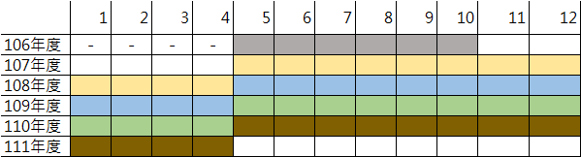
到職日制
某甲106年5/1到職
106年11/1起滿半年有3天年假(半年內要用完)
107年度4/30滿一年, 自107/5/1-108/4/30有7天年假(一年內要用完)
108年度4/30滿2年, 自108/5/1-109/4/30有10天年假(一年內要用完)
109年度4/30滿3年, 自109/5/1-110/4/30有14天年假(一年內要用完)
110年度4/30滿4年, 自110/5/1-111/4/30有14天年假(一年內要用完)

Slide 86
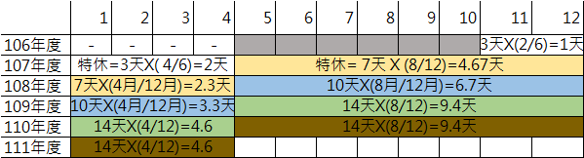
曆年制
某甲106年5/1到職
106年特休= 1天
107年度= 2天+4.67天= 6.67天
108年度= 2.3天 + 6.7天 = 9天
109年度=3.3天 + 9.4天= 13天
110年度=4.6天 + 9.4天= 14天

